Slide 1
Entscheidungsunterstützung bei der Einkaufsplanung
Ahmad Hashemi, Felix Klösener, Timo Schäfers, Agnes Schützenmeister
Universität Paderborn, 14.07.2016

Slide 2
Agenda
Aufgabenstellung
Ziele des Projekts
Projektplan
Meilensteine
Ergebnisse – Implementierung des mathematischen Modells
Ergebnisse – Digital Mock-up
Ausblick

Slide 3
Aufgabenstellung
Mr. S muss den Wocheneinkauf erledigen
Mr. S hat eine ganz konkrete Einkaufsliste seiner Frau
Mr. S strebt in allen Lebenslagen nach dem Optimum – auch bei der Einkaufsplanung
Mr. S sucht nach einer passenden Smartphone-App
Mr. S wird von Angeboten überflutet und braucht Hilfe!!!

Slide 4
Ziele
Kosteneinsparung → Geld sparen, ohne zu verzichten
Angebotsüberblick → Zeitersparnis, Informationstransparenz
Einbindung individueller Interessen → Einkaufspräferenzen, -gewohnheiten
Handliches Tool → Intuitive und einfache Bedienbarkeit
Die App muss unter Berücksichtigung der Preise und der jeweiligen Distanzen zwischen den Supermärkten ein Kostenoptimum finden und anzeigen.
Textmasterformat bearbeiten

Slide 5
Projektplan
AP 1 Analyse der Ausgangssituation
AP 2 Mathematische Modellierung der Problemstellung
AP 2.1: Aufstellen des math. Modells
Zielfunktion
Restriktionen
AP 2.2: Implementierung des math. Modells
Funktions- fähiges Modell
AP 2.3: Test des math. Modells
Getestetes Modell
AP 1.1: Markt- und Wettbewerbsanalyse
Relevante Wettbewerber
Datenbeschaffung
Markteigenschaften
AP 1.2: Stand der Technik
Mathematische Modellierung
Datenbanken
Businessplan
AP 3 Ideenfindung und Konzipierung
Neues Arbeitspaket
AP 3.1: App-Konzipierung
Funktionen
Schematischer Aufbau
AP 3.2: Digital
Mock-up
Design für das App-Interface
Grobe Bedienstruktur
AP 3.3: Prototyp Erstellung
Entwicklung
Testdaten
Solver
AP 4 Dokumentation der Projektergebnisse
Dokumentation der Arbeitspakete 1 bis 4 in Form einer Projektdokumentation

Slide 6
Meilensteine
Arbeitspaket | 2016
 | Mai |  | Jun. |  | Jul. |  | Aug.
AP 1 Analyse der Ausgangssituation
AP 2 Mathematische Modellierung der Problemstellung
AP 3 Ideenfindung und Konzipierung
AP 4 Dokumentation der Projektergebnisse
Anfängliche Planung
Angepasste Planung
Zwischen- präsentation
End- präsentation
Abgabe Dokumentation

Slide 7
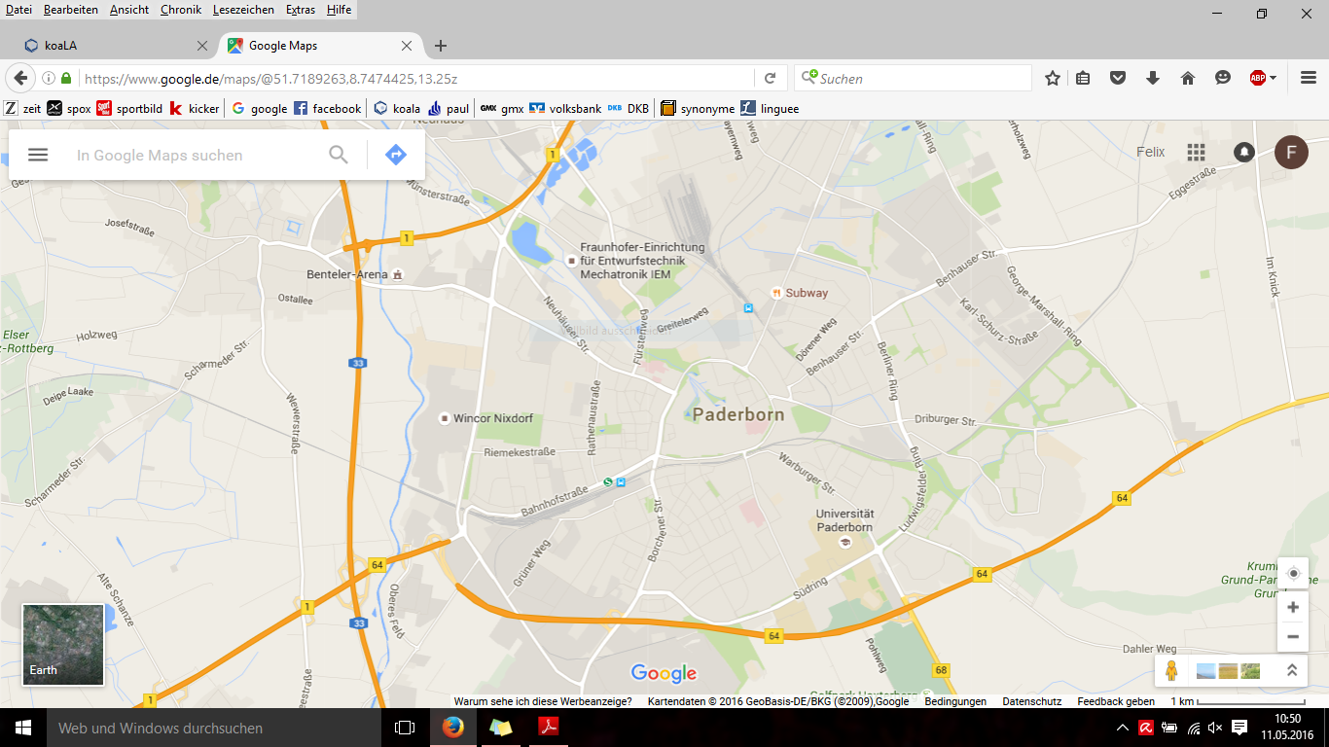

Ergebnisse – Implementierung des mathematischen Modells

Slide 8
Ergebnisse – Implementierung des mathematischen Modells
Entfernungsmatrix
Produktpreismatrix
 | Artikel | Rewe |  |  |  | Aldi |  |  |  | Lidl |  |  | Netto |  |  | Edeka | Marktkauf | Kaufland | Real
 |  | Filiale 1 | Filiale 2 | Filiale 3 | Filiale 4 | Filiale 5 | Filiale 6 | Filiale 7 | Filiale 8 | Filiale 9 | Filiale 10 | Filiale 11 | Filiale 12 | Filiale 13 | Filiale 14 | Filiale 15 | Filiale 16 | Filiale 17 | Filiale 18
1 | Äpfel 1kg | 1,3 | 1,3 | 1,3 | 1,3 | 1 | 1 | 1 | 1 | 1,2 | 1,2 | 1,2 | 1 | 1 | 1 | 1,1 | 1,2 | 1,3 | 1,1
2 | Zitrone 2 Stück | 1,6 | 1,6 | 1,6 | 1,6 | 1,2 | 1,2 | 1,2 | 1,2 | 1 | 1 | 1 | 1,4 | 1,4 | 1,4 | 1,5 | 1,7 | 1,7 | 1,1
3 | Rispentomaten 500g | 1,5 | 1,5 | 1,5 | 1,5 | 1 | 1 | 1 | 1 | 1,3 | 1,3 | 1,3 | 1,6 | 1,6 | 1,6 | 1,5 | 1,4 | 1,4 | 1,3
4 | Paprika 500g | 2 | 2 | 2 | 2 | 1,6 | 1,6 | 1,6 | 1,6 | 1,4 | 1,4 | 1,4 | 1,3 | 1,3 | 1,3 | 2 | 2 | 2,1 | 1,5
5 | Speisemöhren 1kg | 0,9 | 0,9 | 0,9 | 0,9 | 0,7 | 0,7 | 0,7 | 0,7 | 0,7 | 0,7 | 0,7 | 0,8 | 0,8 | 0,8 | 1 | 1 | 1 | 0,9
6 | Bananen 1kg | 1,4 | 1,4 | 1,4 | 1,4 | 1,1 | 1,1 | 1,1 | 1,1 | 1,3 | 1,3 | 1,3 | 1,1 | 1,1 | 1,1 | 1,3 | 1,2 | 1,1 | 1
7 | Limetten 4 Stück | 1,5 | 1,5 | 1,5 | 1,5 | 1,3 | 1,3 | 1,3 | 1,3 | 1,5 | 1,5 | 1,5 | 1,7 | 1,7 | 1,7 | 1,6 | 1,7 | 1,7 | 1,4
8 | Milch 4L | 3,2 | 3,2 | 3,2 | 3,2 | 3,2 | 3,2 | 3,2 | 3,2 | 2,8 | 2,8 | 2,8 | 2,9 | 2,9 | 2,9 | 3,4 | 3,5 | 3,1 | 3
9 | Margarine 500g | 0,8 | 0,8 | 0,8 | 0,8 | 0,8 | 0,8 | 0,8 | 0,8 | 0,7 | 0,7 | 0,7 | 0,7 | 0,7 | 0,7 | 0,9 | 0,8 | 0,8 | 0,5
10 | Käse 150g | 1,5 | 1,5 | 1,5 | 1,5 | 1,5 | 1,5 | 1,5 | 1,5 | 1,7 | 1,7 | 1,7 | 1,6 | 1,6 | 1,6 | 1,6 | 1,5 | 1,5 | 1,4
11 | Salami | 1,7 | 1,7 | 1,7 | 1,7 | 1,5 | 1,5 | 1,5 | 1,5 | 1,6 | 1,6 | 1,6 | 1,6 | 1,6 | 1,6 | 1,7 | 1,7 | 1,7 | 1,6
12 | Rapsöl 750ml | 2,5 | 2,5 | 2,5 | 2,5 | 2 | 2 | 2 | 2 | 2,2 | 2,2 | 2,2 | 2,3 | 2,3 | 2,3 | 2,2 | 2,1 | 2 | 1,8
13 | Marmelade | 2 | 2 | 2 | 2 | 1,8 | 1,8 | 1,8 | 1,8 | 1,6 | 1,6 | 1,6 | 1,7 | 1,7 | 1,7 | 2,1 | 2,2 | 2,1 | 1,7
14 | Frischkäse 125g | 0,9 | 0,9 | 0,9 | 0,9 | 0,9 | 0,9 | 0,9 | 0,9 | 1 | 1 | 1 | 1,1 | 1,1 | 1,1 | 1 | 1,2 | 1,1 | 0,8
15 | Joghurt 450g | 0,9 | 0,9 | 0,9 | 0,9 | 0,8 | 0,8 | 0,8 | 0,8 | 1 | 1 | 1 | 0,9 | 0,9 | 0,9 | 1,2 | 1,3 | 1,4 | 0,9
16 | Nutella 380g | 2,5 | 2,5 | 2,5 | 2,5 | 2,3 | 2,3 | 2,3 | 2,3 | 2,2 | 2,2 | 2,2 | 2,2 | 2,2 | 2,2 | 2,4 | 2,6 | 2,3 | 2
17 | Toast | 1 | 1 | 1 | 1 | 0,9 | 0,9 | 0,9 | 0,9 | 0,9 | 0,9 | 0,9 | 0,8 | 0,8 | 0,8 | 1 | 1 | 1 | 0,9
18 | Brot | 2,5 | 2,5 | 2,5 | 2,5 | 2,3 | 2,3 | 2,3 | 2,3 | 2 | 2 | 2 | 2,2 | 2,2 | 2,2 | 2 | 2 | 2,4 | 2,2
19 | Funny-Frisch Chipsfrisch | 1,5 | 1,5 | 1,5 | 1,5 | 1,3 | 1,3 | 1,3 | 1,3 | 1,5 | 1,5 | 1,5 | 1,4 | 1,4 | 1,4 | 1,5 | 1,5 | 1,4 | 1,3
20 | Kinder Schokolade 125 g | 1,1 | 1,1 | 1,1 | 1,1 | 10000 | 10000 | 10000 | 10000 | 10000 | 10000 | 10000 | 1 | 1 | 1 | 1 | 0,9 | 1,1 | 10000
21 | Haribo 200g | 0,7 | 0,7 | 0,7 | 0,7 | 10000 | 10000 | 10000 | 10000 | 0,6 | 0,6 | 0,6 | 0,5 | 0,5 | 0,5 | 0,8 | 0,9 | 0,7 | 0,6
22 | Prinzenrolle | 1,6 | 1,6 | 1,6 | 1,6 | 10000 | 10000 | 10000 | 10000 | 1,3 | 1,3 | 1,3 | 1,4 | 1,4 | 1,4 | 1,7 | 1,9 | 1,8 | 1,4
23 | Coca Cola 1L | 1 | 1 | 1 | 1 | 0,9 | 0,9 | 0,9 | 0,9 | 0,8 | 0,8 | 0,8 | 10000 | 10000 | 10000 | 1 | 1,1 | 1,1 | 0,8
24 | Carolinen Medium 12L | 6,5 | 6,5 | 6,5 | 6,5 | 10000 | 10000 | 10000 | 10000 | 10000 | 10000 | 10000 | 10000 | 10000 | 10000 | 6 | 6,3 | 7,5 | 10000
25 | Carolinen Apfelschorle 12L | 10 | 10 | 10 | 10 | 10000 | 10000 | 10000 | 10000 | 10000 | 10000 | 10000 | 10000 | 10000 | 10000 | 9 | 10,5 | 11 | 10000
26 | Krombacher 4 L | 7 | 7 | 7 | 7 | 5 | 5 | 5 | 5 | 10000 | 10000 | 10000 | 10000 | 10000 | 10000 | 6 | 7,5 | 6 | 10000
 |  |  | Rewe |  |  |  | Aldi |  |  |  | Lidl |  |  | Netto |  |  | Edeka | Marktkauf | Kaufland | Real
 | Arbeitsort | Wohnort | Filiale 1 | Filiale 2 | Filiale 3 | Filiale 4 | Filiale 5 | Filiale 6 | Filiale 7 | Filiale 8 | Filiale 9 | Filiale 10 | Filiale 11 | Filiale 12 | Filiale 13 | Filiale 14 | Filiale 15 | Filiale 16 | Filiale 17 | Filiale 18
Arbeitsort |  | 0,5 | 0,56 | 0,42 | 0,5 | 0,56 | 0,44 | 0,64 | 0,71 | 0,38 | 0,35 | 0,59 | 0,64 | 0,46 | 0,53 | 0,41 | 0,64 | 0,39 | 0,54 | 0,65
Wohnort |  |  | 0,15 | 0,15 | 0,25 | 0,2 | 0,11 | 0,15 | 0,3 | 0,45 | 0,19 | 0,13 | 0,32 | 0,14 | 0,04 | 0,19 | 0,15 | 0,13 | 0,07 | 0,28
Filiale 1 |  |  |  | 0,12 | 0,4 | 0,32 | 0,14 | 0,27 | 0,48 | 1,02 | 0,21 | 0,08 | 0,74 | 0,12 | 0,22 | 0,34 | 0,27 | 0,32 | 0,08 | 0,47
Filiale 2 |  |  |  |  | 0,34 | 0,34 | 0,05 | 0,3 | 0,51 | 0,53 | 0,09 | 0,2 | 0,46 | 0,07 | 0,18 | 0,29 | 0,3 | 0,22 | 0,14 | 0,43
Filiale 3 |  |  |  |  |  | 0,25 | 0,3 | 0,32 | 0,26 | 0,27 | 0,38 | 0,35 | 0,19 | 0,33 | 0,28 | 0,1 | 0,32 | 0,14 | 0,32 | 0,27
Filiale 4 |  |  |  |  |  |  | 0,44 | 0,35 | 0,19 | 0,48 | 0,64 | 0,39 | 0,12 | 0,45 | 0,35 | 0,31 | 0,35 | 0,32 | 0,36 | 0,19
Filiale 5 |  |  |  |  |  |  |  | 0,26 | 0,41 | 0,5 | 0,09 | 0,15 | 0,43 | 0 | 0,15 | 0,25 | 0,26 | 0,18 | 0,1 | 0,39
Filiale 6 |  |  |  |  |  |  |  |  | 0,27 | 0,47 | 0,26 | 0,14 | 0,29 | 0,2 | 0,1 | 0,21 | 0 | 0,19 | 0,11 | 0,25
Filiale 7 |  |  |  |  |  |  |  |  |  | 0,5 | 0,48 | 0,36 | 0,14 | 0,42 | 0,33 | 0,28 | 0,27 | 0,29 | 0,33 | 0
Filiale 8 |  |  |  |  |  |  |  |  |  |  | 0,62 | 0,53 | 0,41 | 0,55 | 0,5 | 0,25 | 0,5 | 0,32 | 0,5 | 0,48
Filiale 9 |  |  |  |  |  |  |  |  |  |  |  | 0,24 | 0,5 | 0,11 | 0,22 | 0,33 | 0,34 | 0,25 | 0,18 | 0,47
Filiale 10 |  |  |  |  |  |  |  |  |  |  |  |  | 0,5 | 0,19 | 0,27 | 0,41 | 0,38 | 0,38 | 0,14 | 0,59
Filiale 11 |  |  |  |  |  |  |  |  |  |  |  |  |  | 0,44 | 0,34 | 0,29 | 0,34 | 0,31 | 0,35 | 0,13
Filiale 12 |  |  |  |  |  |  |  |  |  |  |  |  |  |  | 0,17 | 0,28 | 0,27 | 0,2 | 0,08 | 0,4
Filiale 13 |  |  |  |  |  |  |  |  |  |  |  |  |  |  |  | 0,22 | 0,18 | 0,16 | 0,11 | 0,31
Filiale 14 |  |  |  |  |  |  |  |  |  |  |  |  |  |  |  |  | 0,3 | 0,12 | 0,3 | 0,31
Filiale 15 |  |  |  |  |  |  |  |  |  |  |  |  |  |  |  |  |  | 0,19 | 0,11 | 0,25
Filiale 16 |  |  |  |  |  |  |  |  |  |  |  |  |  |  |  |  |  |  | 0,29 | 0,33
Filiale 17 |  |  |  |  |  |  |  |  |  |  |  |  |  |  |  |  |  |  |  | 0,31
Filiale 18

Slide 9
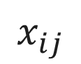
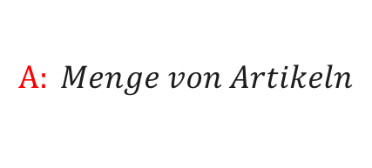
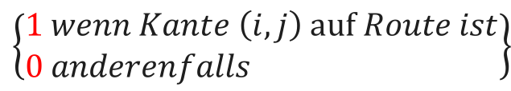
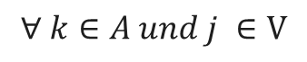
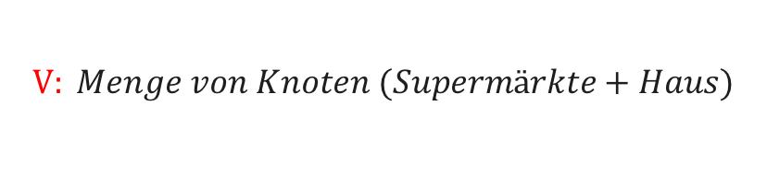
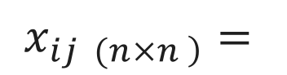
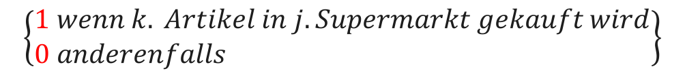
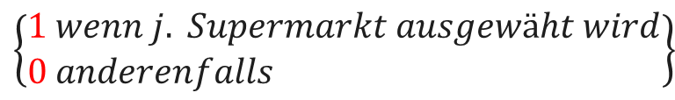
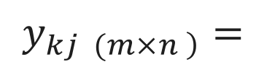
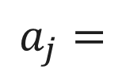
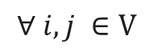
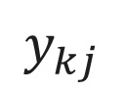
Ergebnisse – Implementierung des mathematischen Modells
Entscheidungsvariablen :
$$V: Menge von Knoten (Supermärkte+Haus)$$
$$A: Menge von Artikeln$$
[ ]
$$x_{\left.ij (n×n \right)}=$$
$$\left\{\begin{aligned}&1 wenn Kante \left(i,j\right) auf Route ist \\ &0 anderenfalls\end{aligned}\right\}$$
ungerichteter Graph
$$∀ i, j ∈V$$
$$y_{\left.kj (m×n \right)}=$$
$$\left\{\begin{aligned}&1 wenn k. Artikel in j. Supermarkt gekauft wird \\ &0 anderenfalls\end{aligned}\right\}$$
$$∀ k∈A und j ∈V$$
$$x_{ij}$$
$$a_{j}=$$
$$\left\{\begin{aligned}&1 wenn j. Supermarkt ausgewäht wird \\ &0 anderenfalls\end{aligned}\right\}$$
$$y_{kj}$$

Slide 10
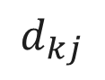
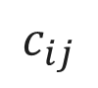
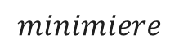

Ergebnisse – Implementierung des mathematischen Modells
Zielfunktion :
$$\sum_{i∈V}{\sum_{j∈V}{c_{ij}x_{ij}}}+\sum_{k∈A}{\sum_{j∈V}{d_{kj}y_{kj}}}$$
Minimiere
$$minimiere$$
Kosten der Fahrt
Kosten des Einkaufs
Input
$$c_{ij}$$
Distanz zwischen i. und j. Supermarkt
Annahme: Kosten der Fahrt pro Kilometer
0,10 €
$$d_{kj}$$
Preis von k. Artikel im j. Supermarkt

Slide 11
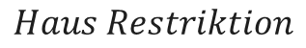
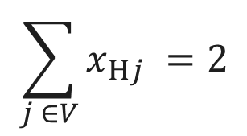
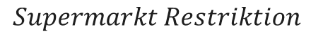
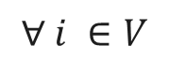
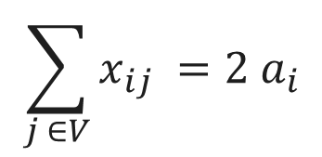
Ergebnisse – Implementierung des mathematischen Modells
Restriktionen :
$$\sum_{j ∈V}{x_{Hj} =2}$$
$$Haus Restriktion$$
$$\sum_{j ∈V}{x_{ij} =2 a_{i}}$$
$$Supermarkt Restriktion$$
$$∀ i ∈V$$

Slide 12

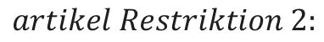
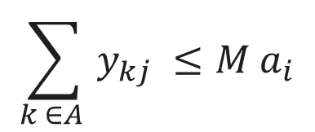

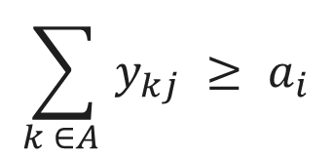
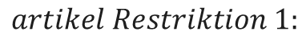
Ergebnisse – Implementierung des mathematischen Modells
Restriktionen :
$$\sum_{k ∈A }{y_{kj} ≤M a_{i}}$$
$$artikel Restriktion 1:$$
$$∀ j ∈V$$
$$\sum_{k ∈A }{y_{kj} ≥ a_{i}}$$
$$artikel Restriktion 2:$$
$$∀ j ∈V$$

Slide 13
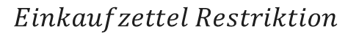
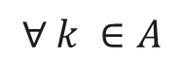
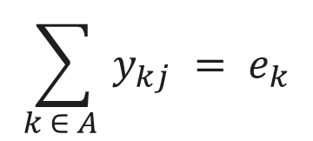

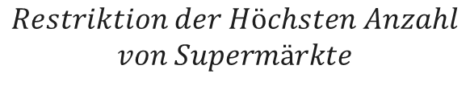
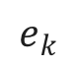

Ergebnisse – Implementierung des mathematischen Modells
Restriktionen :
$$\sum_{k ∈ A }{y_{kj} = e_{k}}$$
$$Einkaufzettel Restriktion$$
$$∀ k ∈A$$
Input
$$e_{k}$$
$$k ∈A Einkaufszettel$$
$$\sum_{j ∈ V }{a_{j} ≤ Märkte}$$
$$Restriktion der Höchsten Anzahl$$
$$von Supermärkte$$
Input
Märkte
höchste Anzahl der besuchten Supermärkte

Slide 14


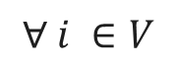

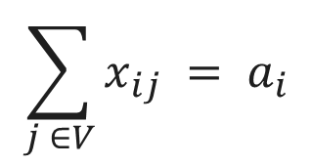


Ergebnisse – Implementierung des mathematischen Modells
H
Unzulässigkeit (Infeasibility) :
$$\sum_{j ∈V}{x_{Hj} =1}$$
$$\sum_{j ∈V}{x_{Hj} =2}$$
$$\sum_{j ∈V}{x_{ij} = a_{i}}$$
$$∀ i ∈V$$
H
Anpassung des Modells
$$\sum_{i∈V}{\sum_{j∈V}{2c_{ij}x_{ij}}}+\sum_{k∈A}{\sum_{j∈V}{d_{kj}y_{kj}}}$$
$$\sum_{j ∈V}{x_{ij} =2 a_{i}}$$

Slide 15

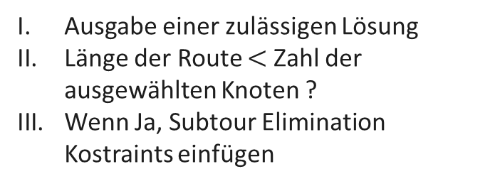
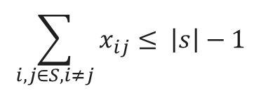
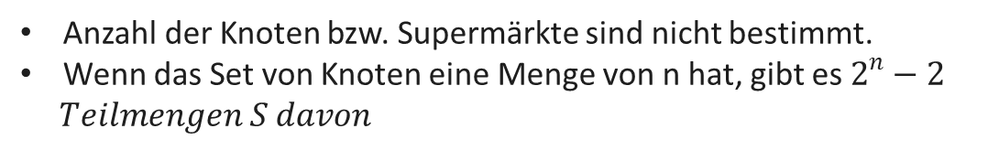
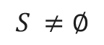
Ergebnisse – Implementierung des mathematischen Modells
1
3
4
Subtour Eliminierung:
H
5
2
$$\sum_{i,j∈S,i≠j}{x_{ij}≤ \left|s\right|−1}$$
$$∀S ⊂\left\{ausgewählte Knoten bzw. Supermärkte\right\}$$
$$S ≠∅$$
Probleme:
Anzahl der Knoten bzw. Supermärkte sind nicht bestimmt.
Wenn das Set von Knoten eine Menge von n hat, gibt es $2^{n}−2$
$Teilmengen S davon$
Ausgabe einer zulässigen Lösung
Länge der Route $<$ Zahl der ausgewählten Knoten ?
Wenn Ja, Subtour Elimination Kostraints einfügen
Lazy
Constraint
Callback
method

Slide 16
3
6
1
H
2
4
5

Slide 17
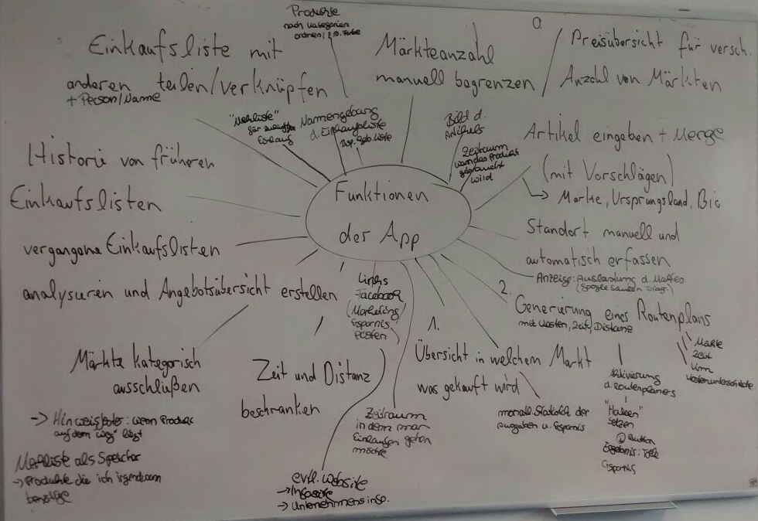
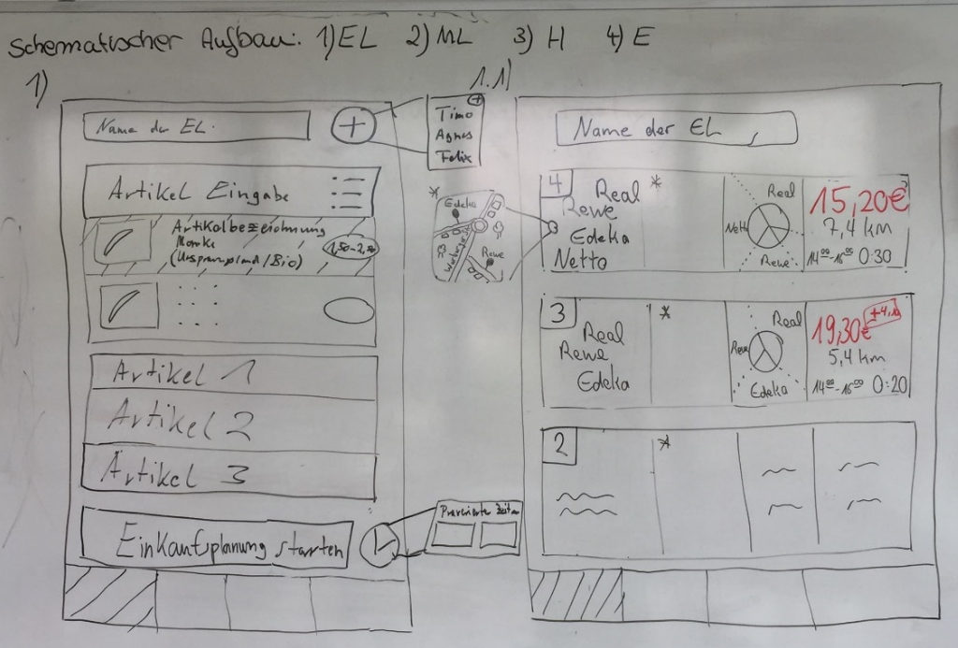
Ergebnisse – Digital Mock-up
Brainstorming innerhalb des Projektteams
Skizzierung des schematischen Aufbaus
Funktionen der App
Grobe Darstellung der App „Oberfläche“

Slide 18

Ergebnisse – Digital Mock-up
Demo

Slide 19
Ausblick
Mathematisches Modell
Datenbeschaffung
Kooperation mit Einzelhandel
Belohnungskonzept der Nutzer für die Datenbeschaffung
Chancen
Optimale Einkaufsplanung
Berücksichtigung von Einkaufspräferenzen

Risiken
Vollständige Kostenbewertung aller Einkaufsfaktoren
Nutzungsradius der App
Hohe Datenbeschaffungskosten
Dauerhafte Aktualität der Produktpreise

Handlungsbedarf
Konzipierung eines vollständigen Planungstools zur Einkaufsplanung → Entwicklung eines Geschäftsmodells und einer eigenständig funktionierenden Smartphone-App
Datenbeschaffung von dauerhaft, aktuellen Produktpreisen → Notwendigkeit eines Konzeptes ohne direkte Einbindung des Einzelhandels

Slide 20
Vielen Dank für Ihre Aufmerksamkeit!

